Slide 1
工程建设项目招投标
信息公开查询暨投标企业合法权益维护指引
聊城市公共资源交易中心
2023年6月

Slide 2
行业PPT模板http://www.1ppt.com/hangye/
Contents
Chinese companies will no longer remain in the hard stage and they are also promoting a culture Chinese companies will no longer remain
in the hard stage and they are also a culture
01
02
03
04
招标投标项目
信息查询指引
诚信入库、项目销号、变更等业务指引
招投标项目合法权益维护指引
问题及线索
反馈渠道指引

Slide 3
01
招投标项目信息查询指引
Part one

Slide 4
01
招标投标项目信息查询指引
工程建设招投标项目招标公告、公示信息、合同信息、参与投标企业信息（基本信息、业绩、获奖、证书等）、保证金缴退等信息均已在聊城市公共资源交易中心网站及时公开。为便利投标企业及时查阅相关信息，立足投标企业角度，精心编制操作指南，后期将制作指引视频教程，信息查询指引包括以下内容：
1、招标项目信息查询；
2、招标项目获取文件；
3、招标项目变更公告、答疑澄清信息查询；
4、招标项目中标候选人公示、中标结果、中标通知书信息查询；
5、招标项目合同公示信息；
6、招标项目其他企业业绩、获奖等信息查询；
7、招标项目保证金缴退情况查询；
8、招标项目项目销号信息查询；
9、投标企业废标情况统计分析。

Slide 5
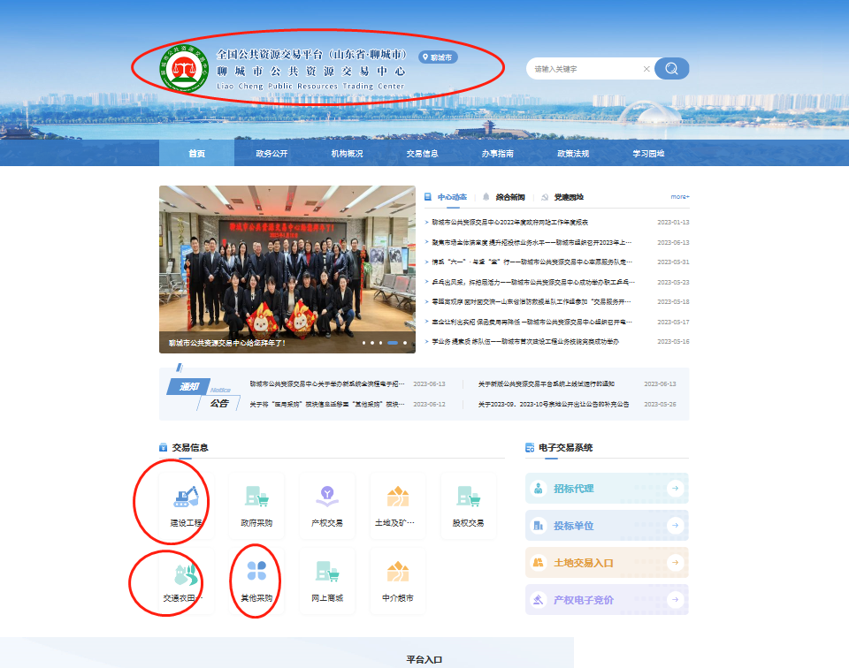
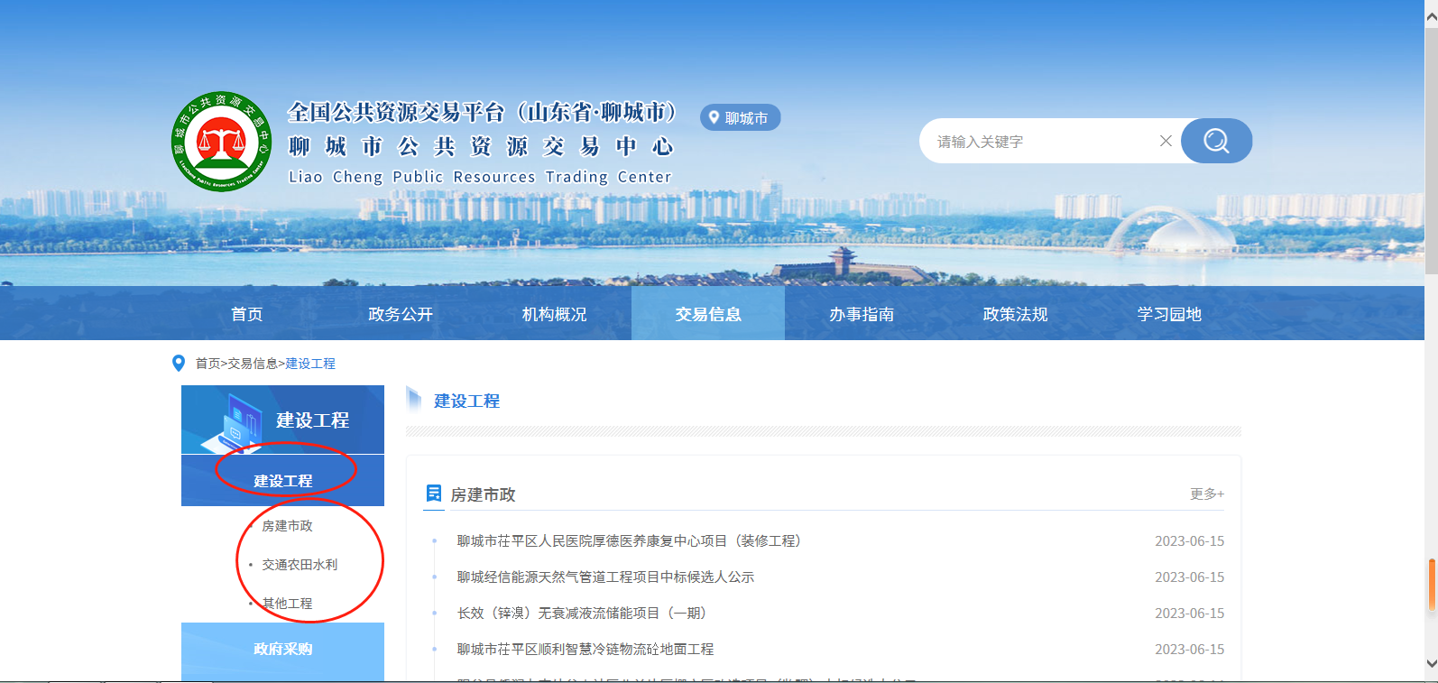
01
招标项目信息查询
中心受理并发布的工程建设招投标项目信息主要分为建设工程、交通农田水利、其他工程招投标三类。三类项目的招标公告、招标计划等信息均可通过中心网站首页进行查询或对应栏目下查找。

Slide 6
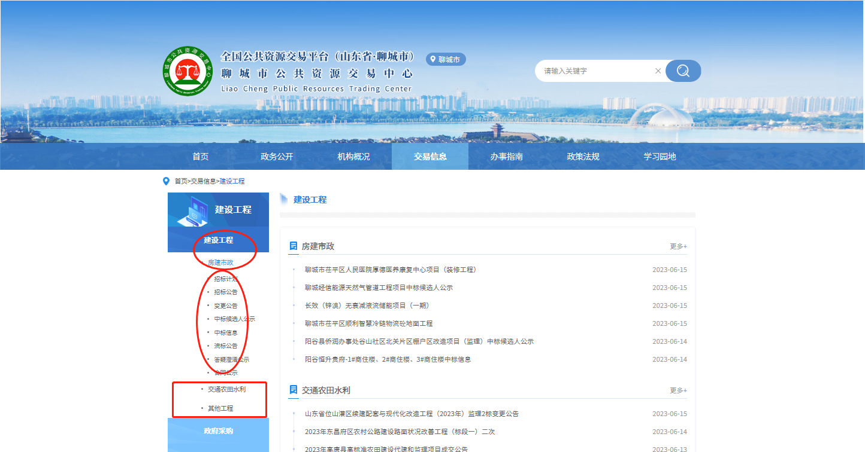
01
招标项目信息查询

Slide 7
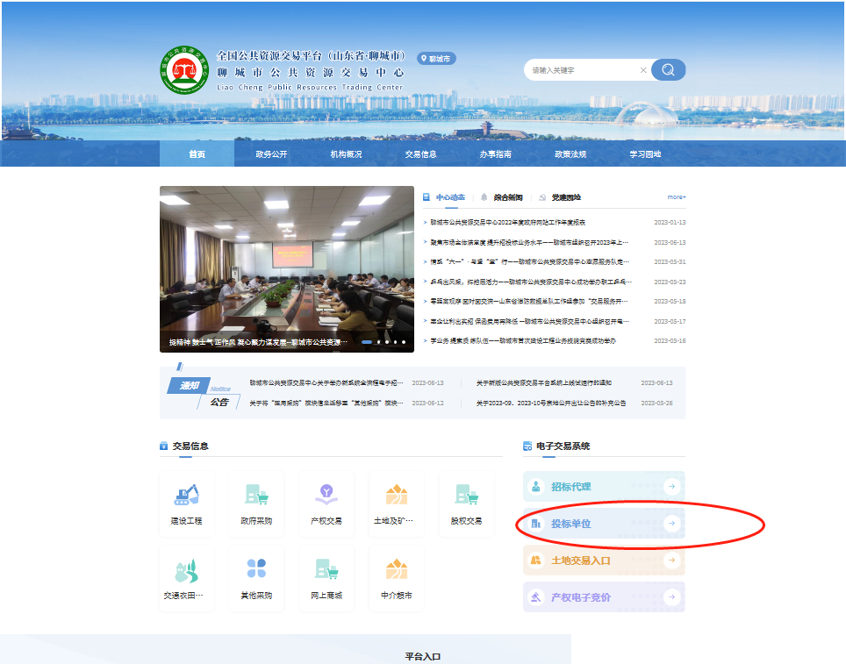
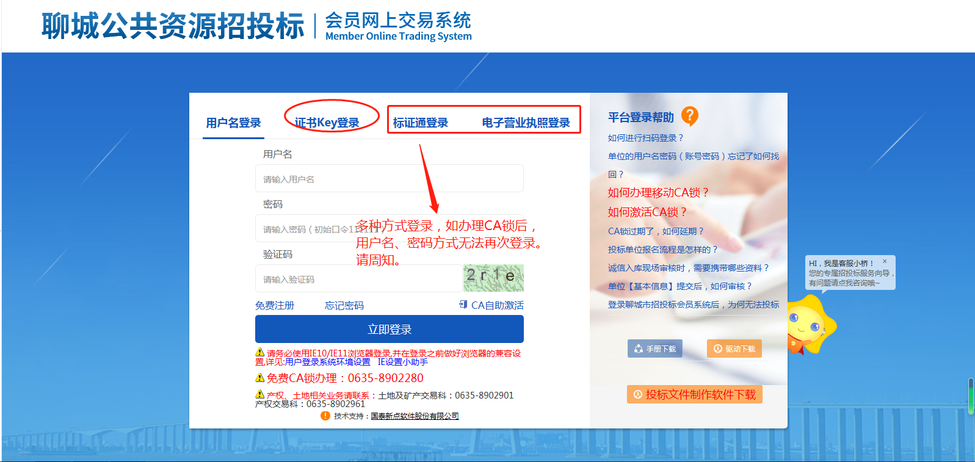
01
招标项目获取文件
中心受理并发布的工程建设招投标项目信息主要分为建设工程、交通农田水利、其他工程招投标三类。三类项目的编号是不一样，建设工程编号是LCJSGC-2023-XXX、交通农田水利编号是LCJSNCG-2023-XXX、其他工程编号是LCQTCG-2023-XXX。招投标根据项目属性选择不同身份类型在不同模块下文件获取。中心正在进行系统升级改造，以后就不存在不同类型诚信库的问题。

Slide 8
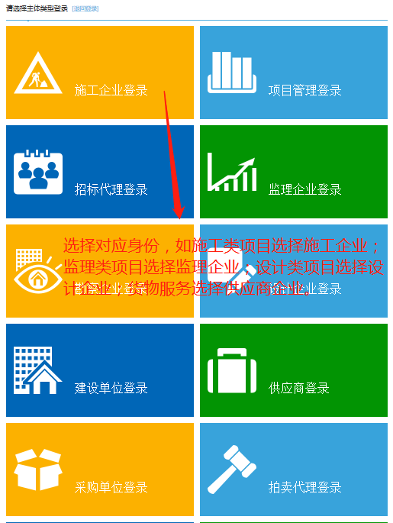
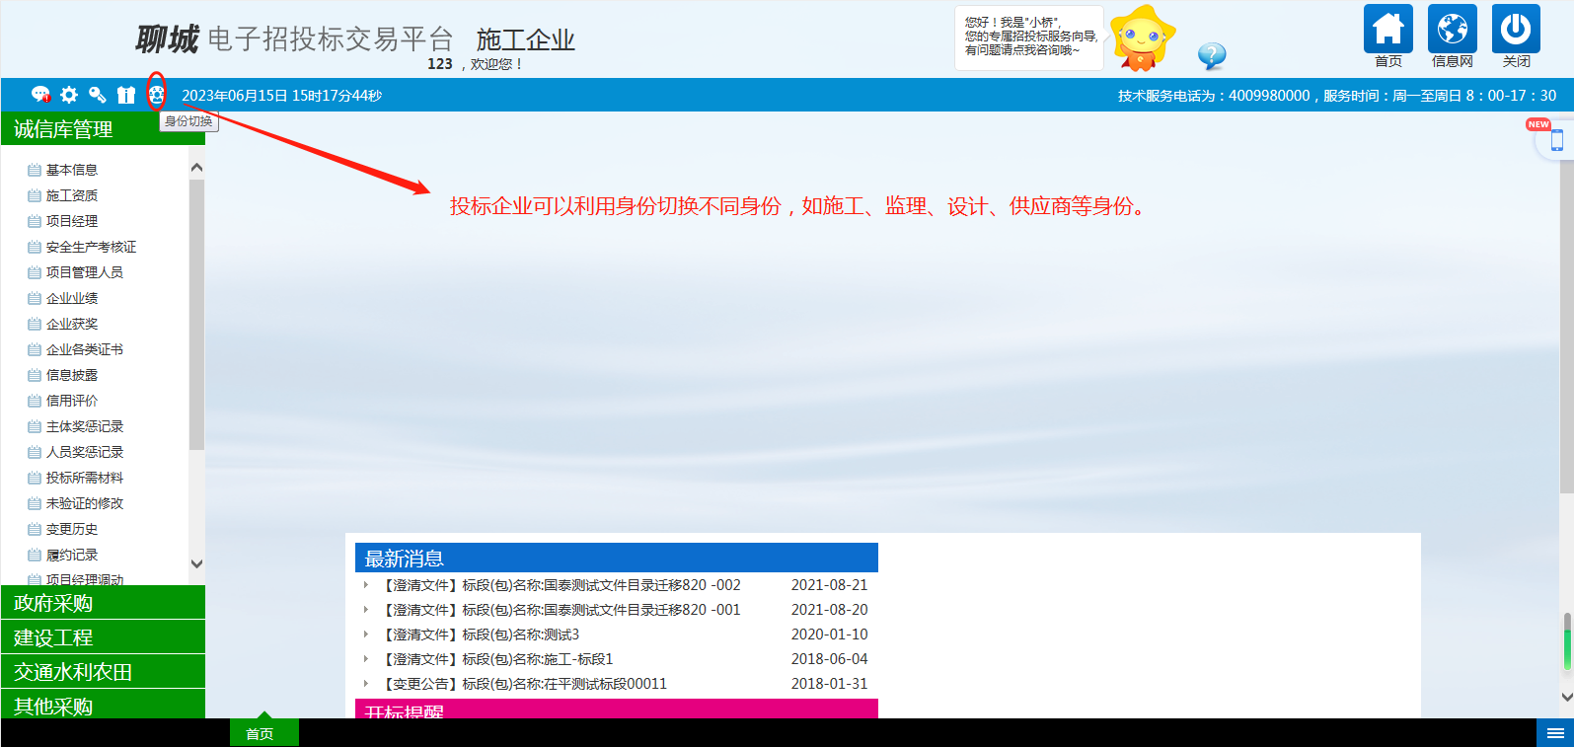
01
招标项目获取文件

Slide 9
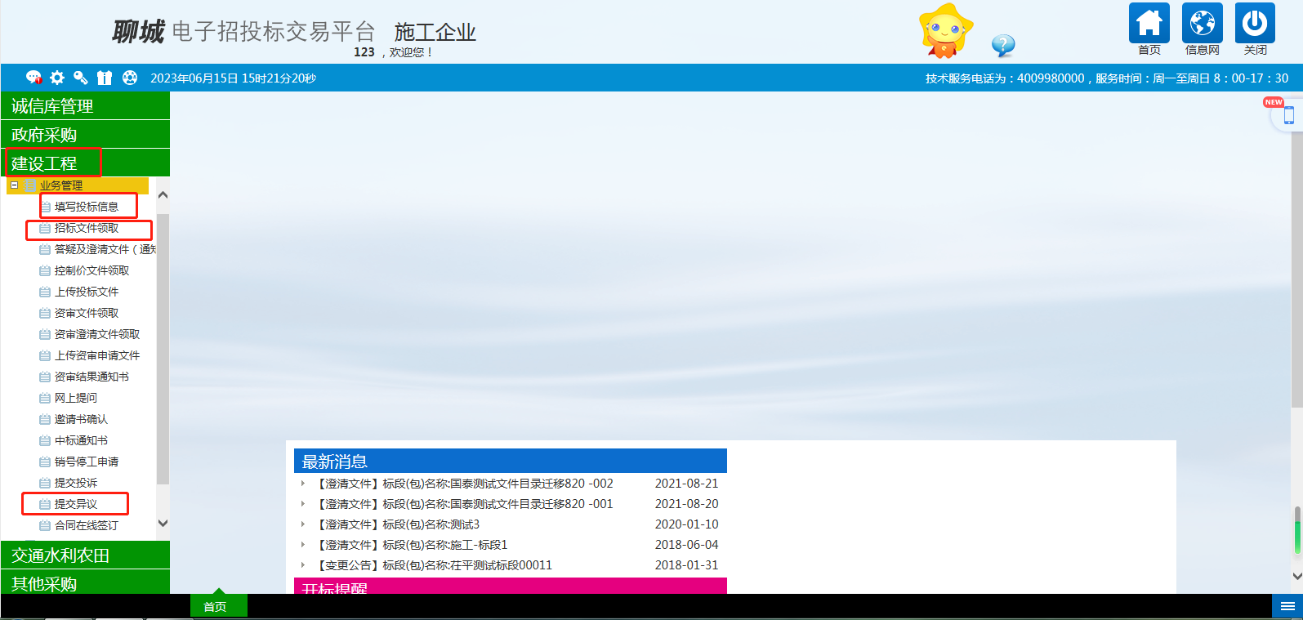
01
招标项目获取文件

Slide 10
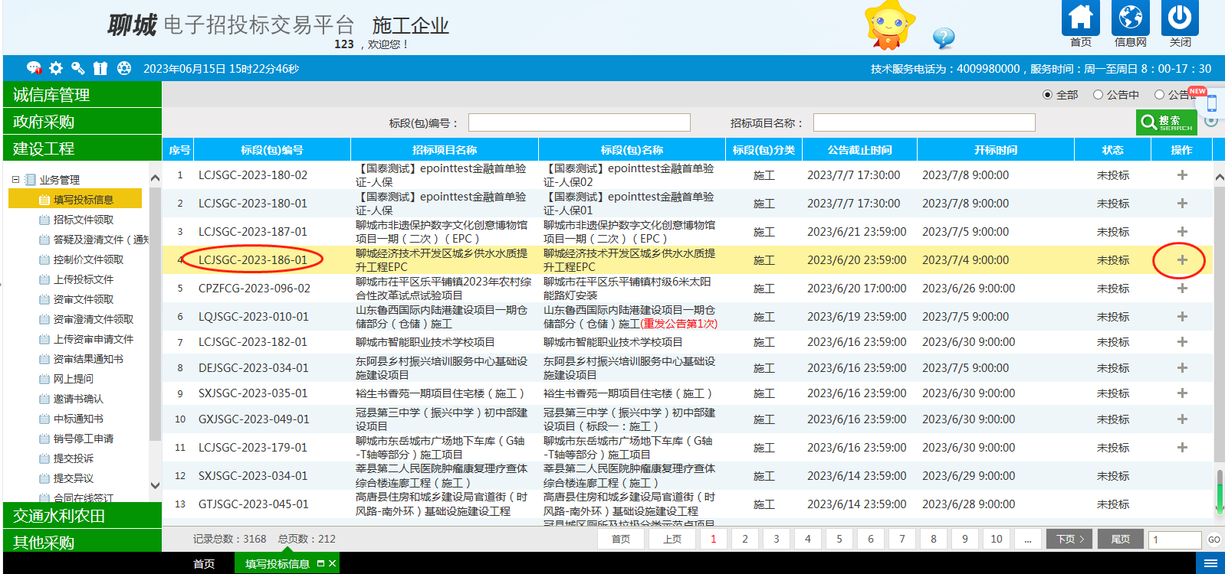
01
招标项目获取文件

Slide 11
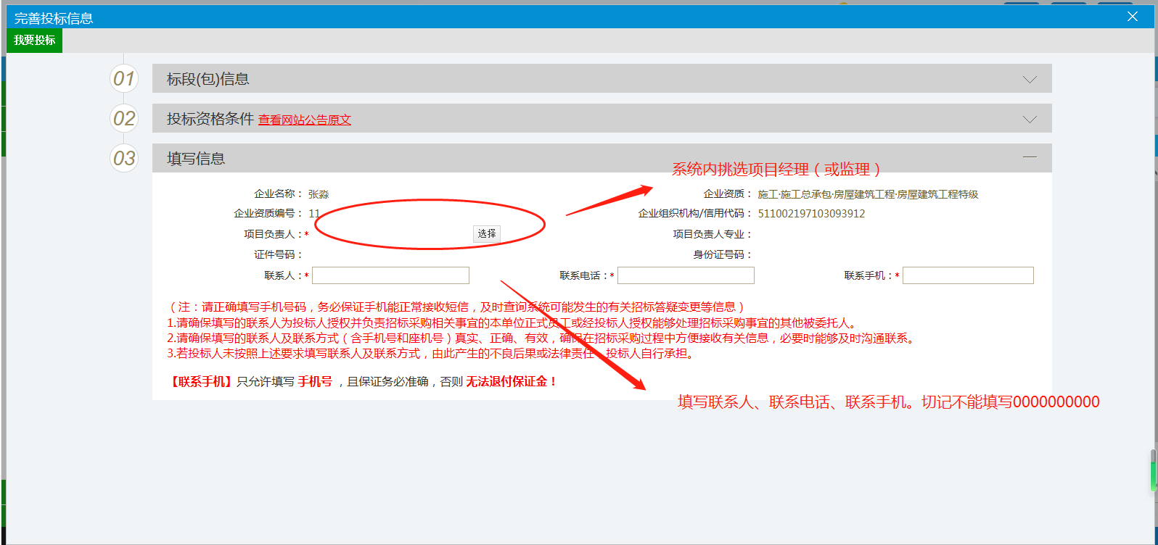
01
招标项目获取文件

Slide 12
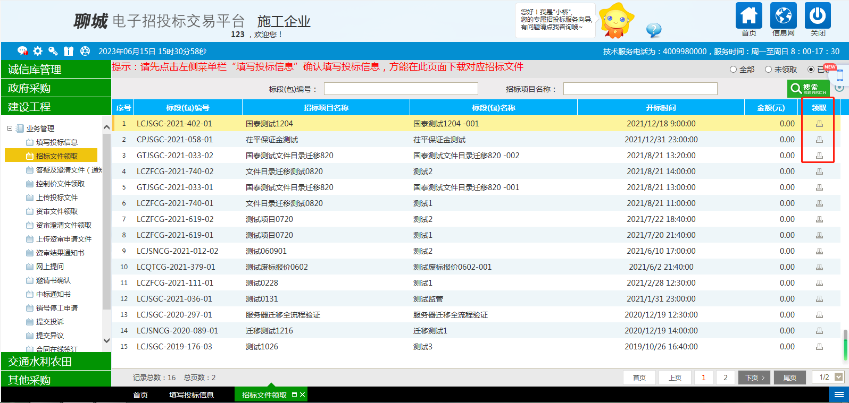
01
招标项目获取文件

Slide 13
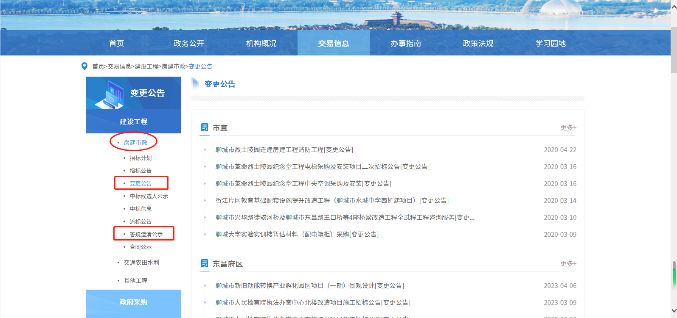
01
招标项目变更公告、答疑澄清信息查询

Slide 14
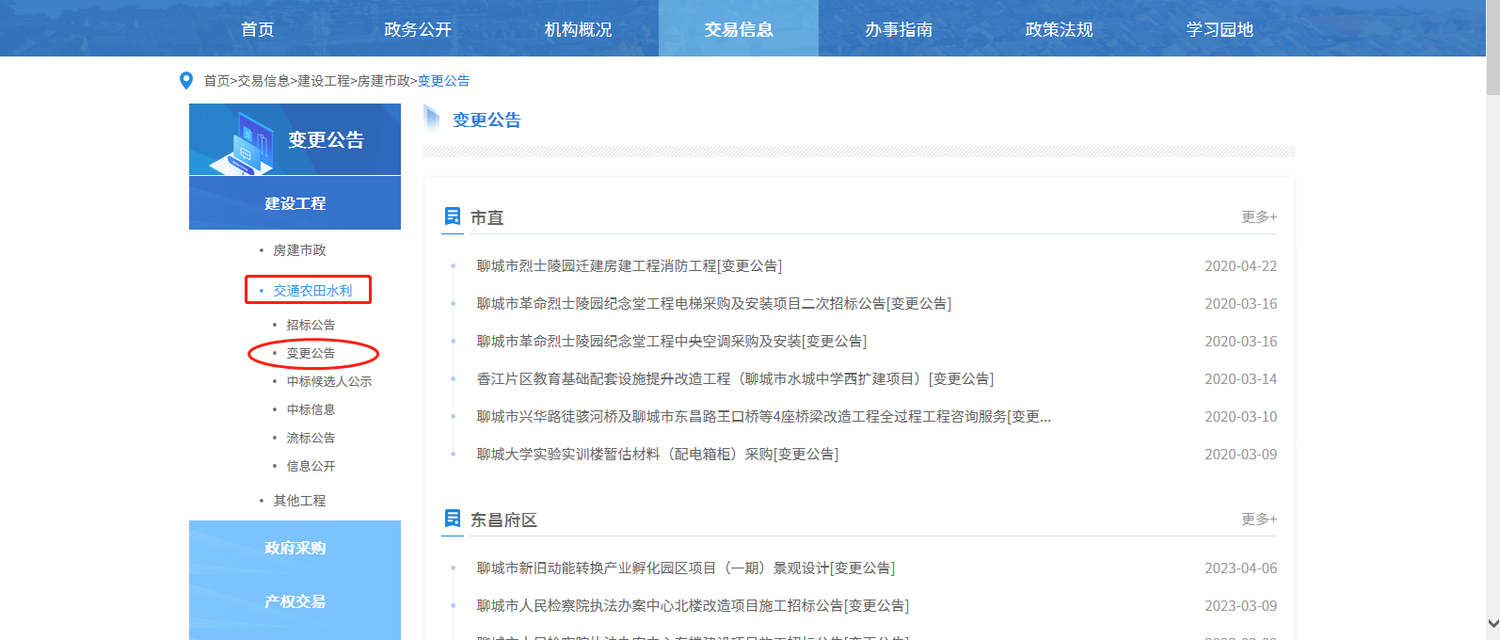
01
招标项目变更公告、答疑澄清信息查询

Slide 15
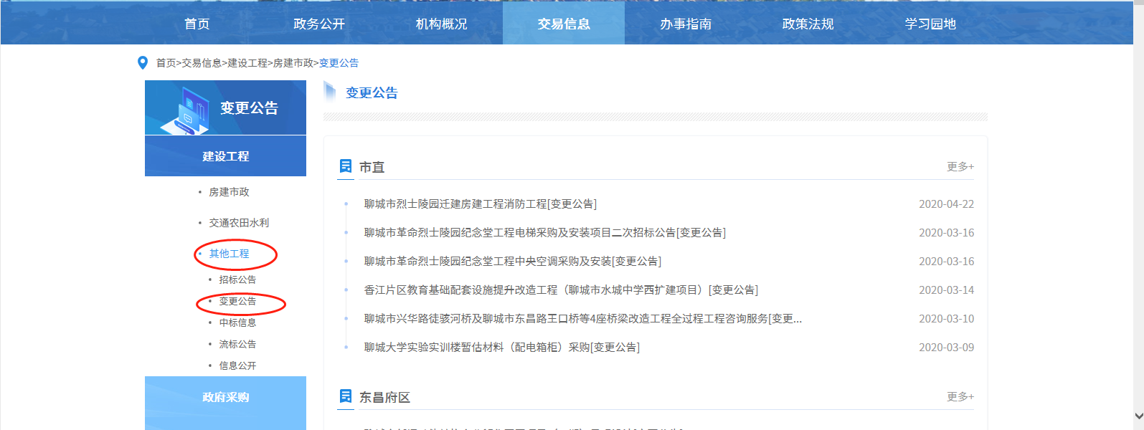
01
招标项目变更公告、答疑澄清信息查询

Slide 16
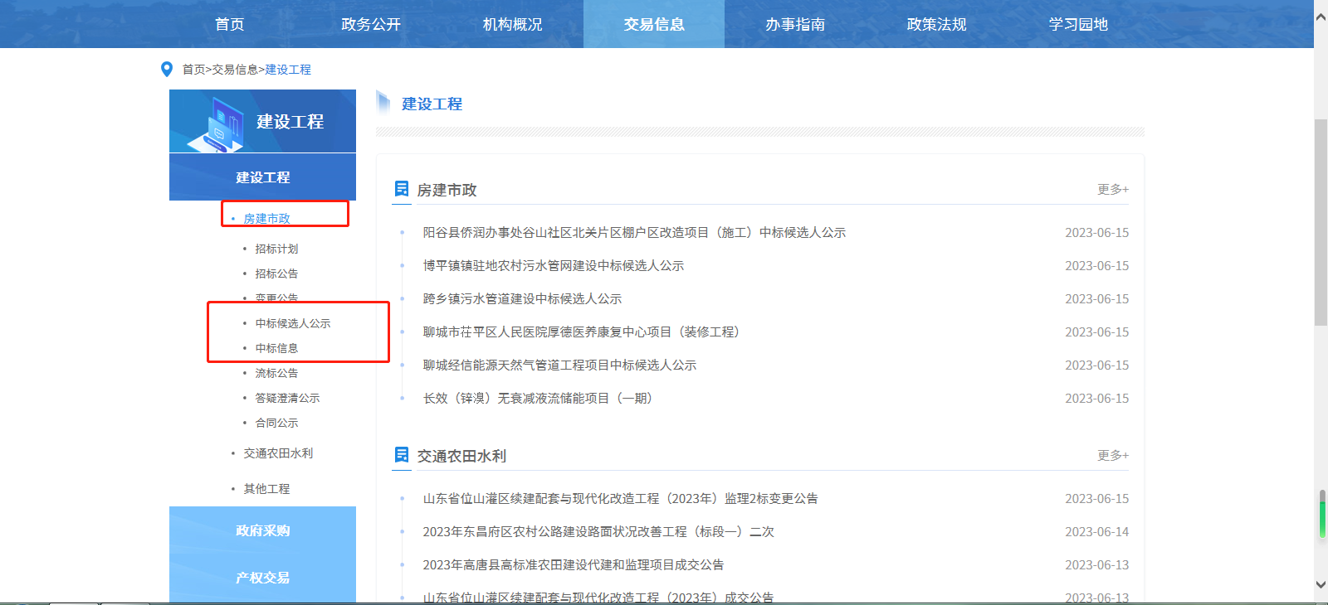
01
招标项目中标候选人公示、中标结果、中标通知书信息查询

Slide 17
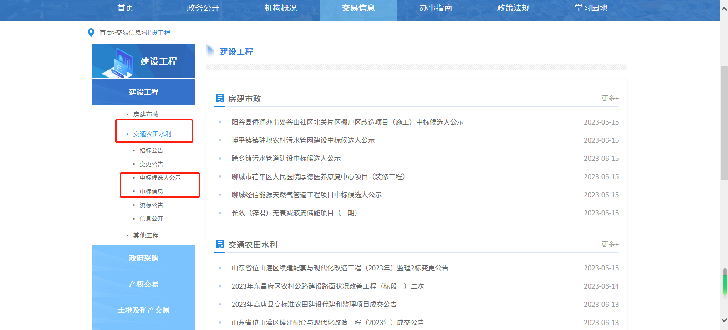
01
招标项目中标候选人公示、中标结果、中标通知书信息查询

Slide 18
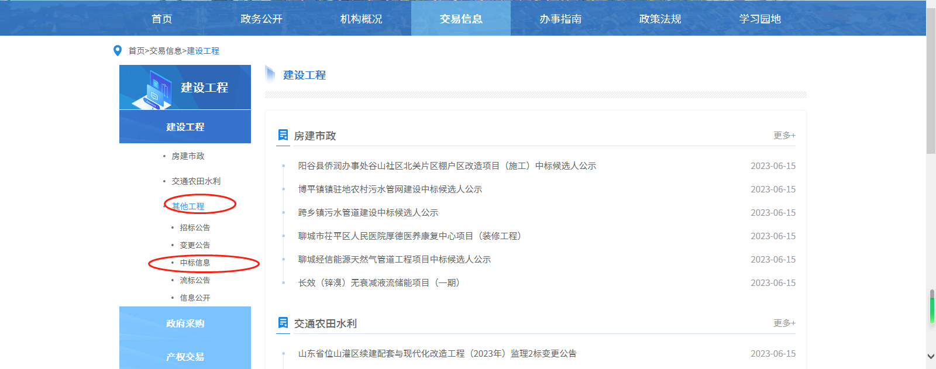
01
招标项目中标候选人公示、中标结果、中标通知书信息查询

Slide 19
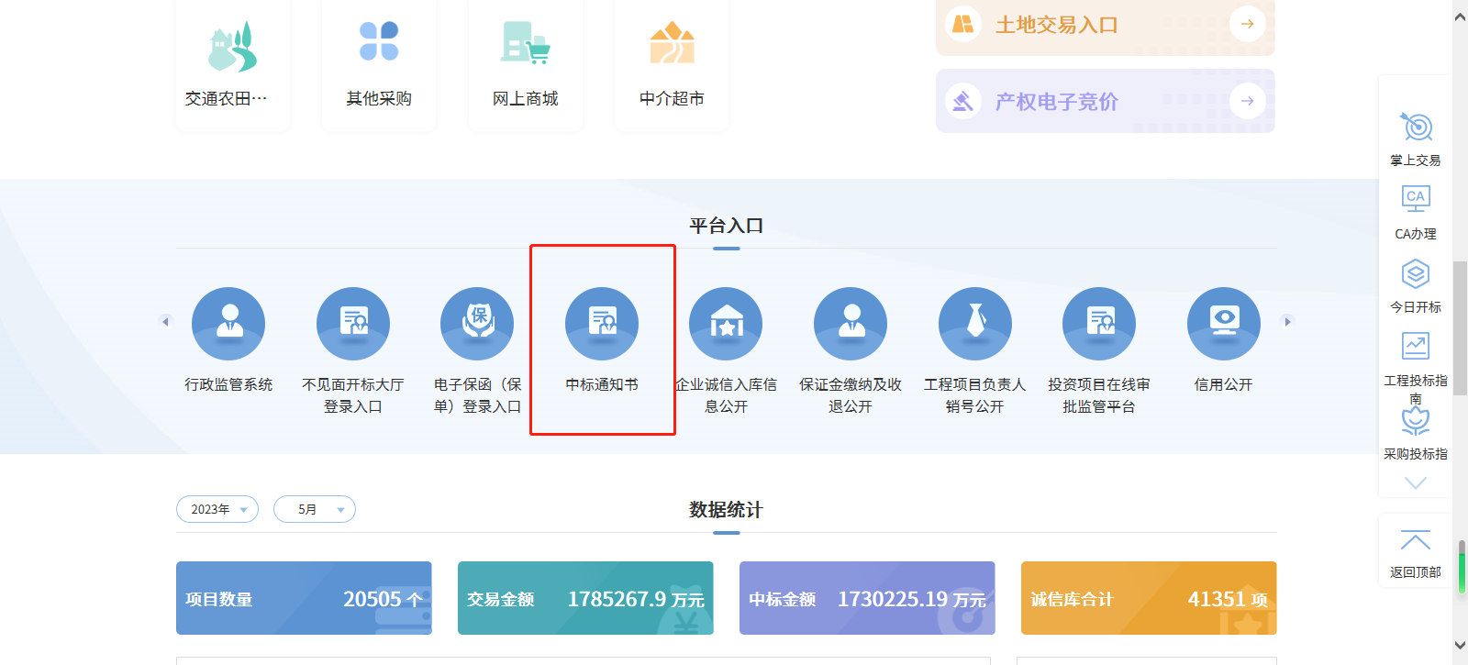
01
招标项目中标候选人公示、中标结果、中标通知书信息查询

Slide 20
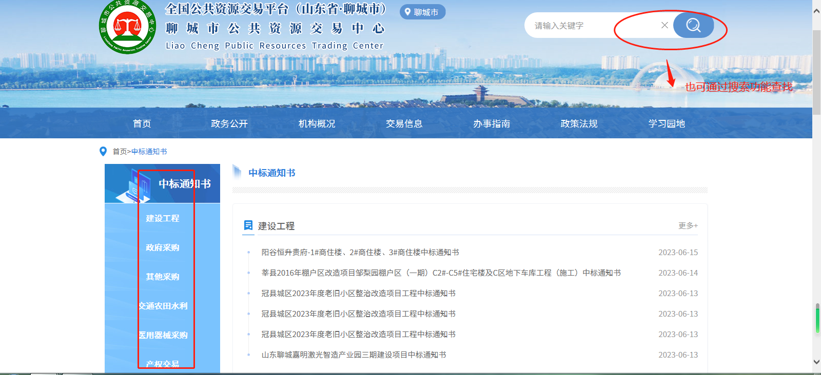
01
招标项目中标候选人公示、中标结果、中标通知书信息查询

Slide 21
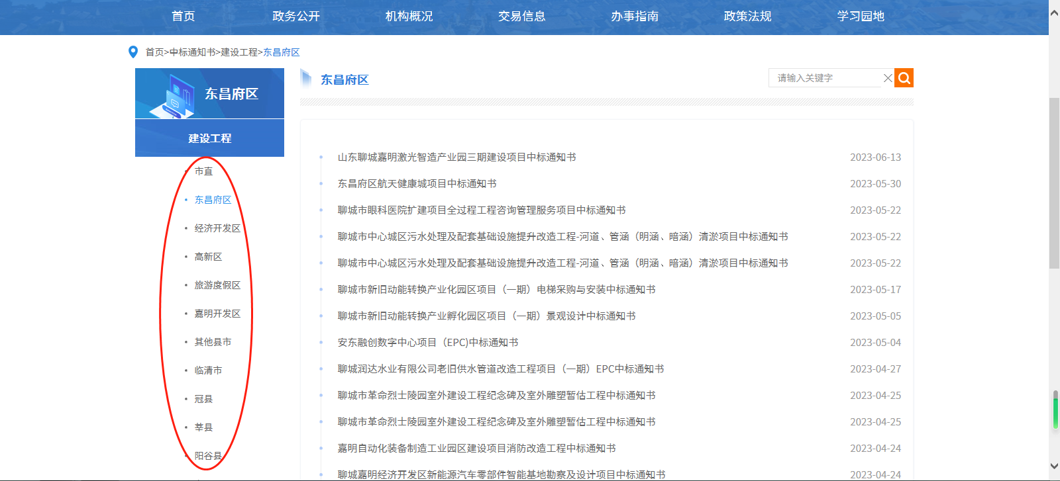
01
招标项目中标候选人公示、中标结果、中标通知书信息查询

Slide 22
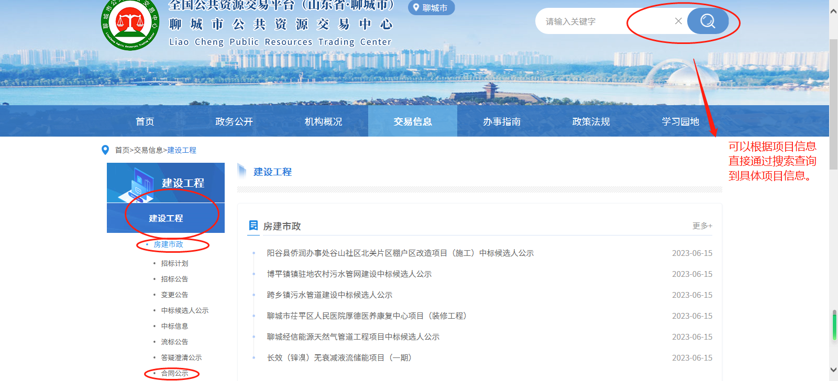
01
招标项目合同信息查询

Slide 23
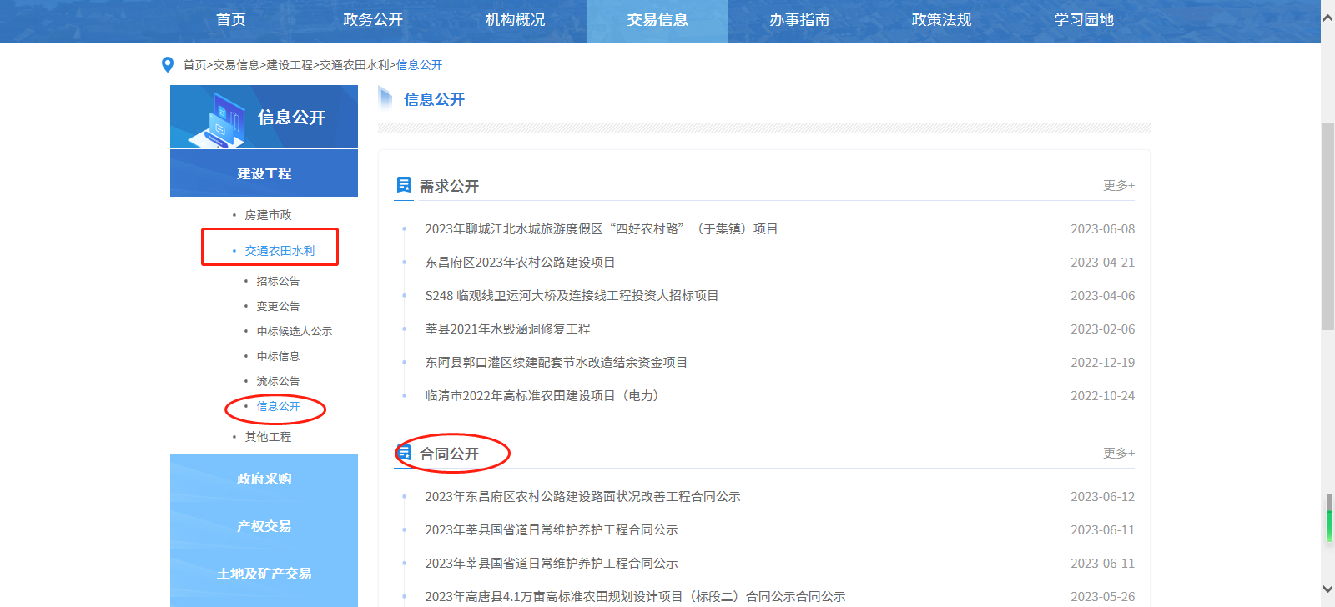
01
招标项目合同信息查询

Slide 24
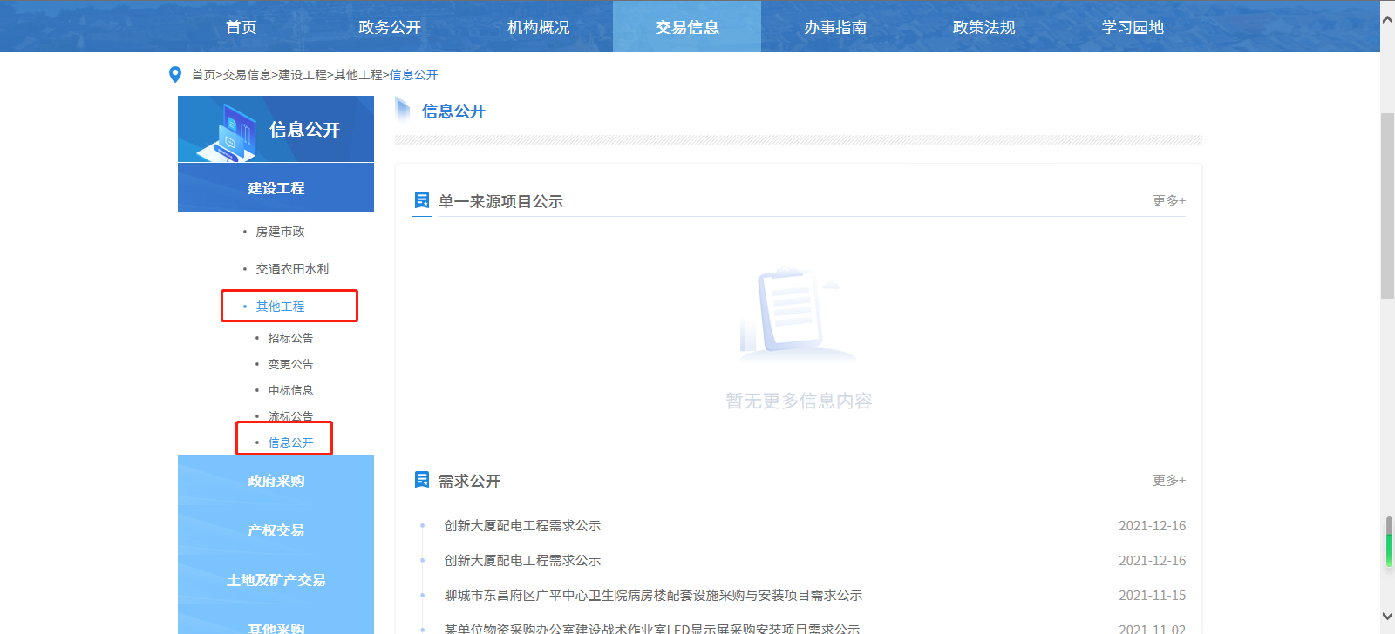
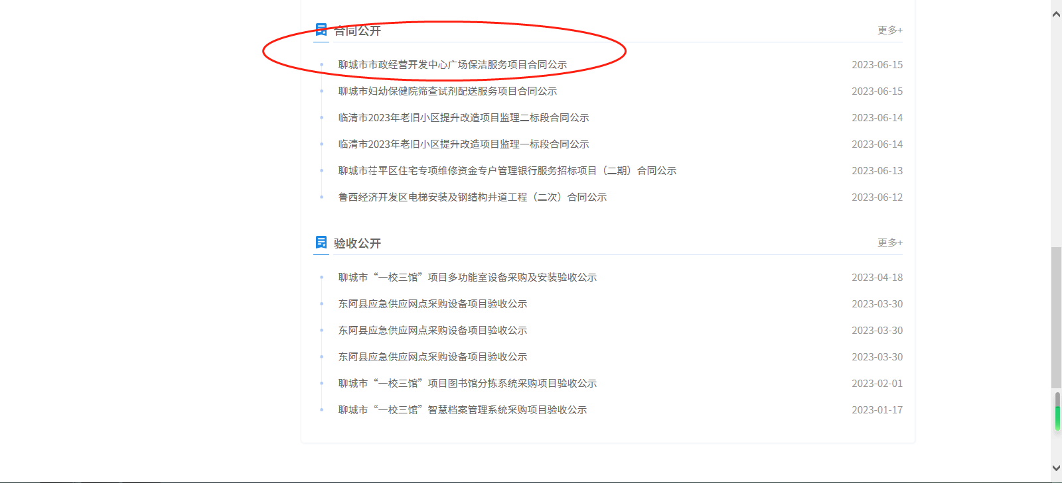
01
招标项目合同信息查询

Slide 25
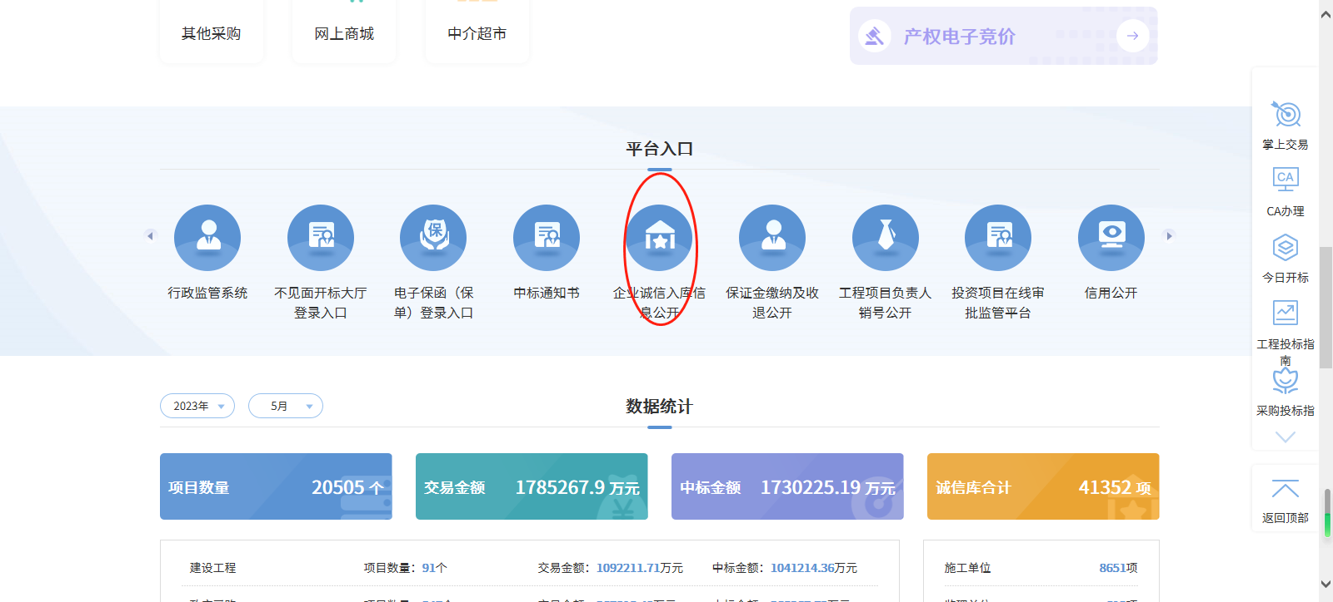
01
招标项目其他企业业绩、获奖等信息查询

Slide 26
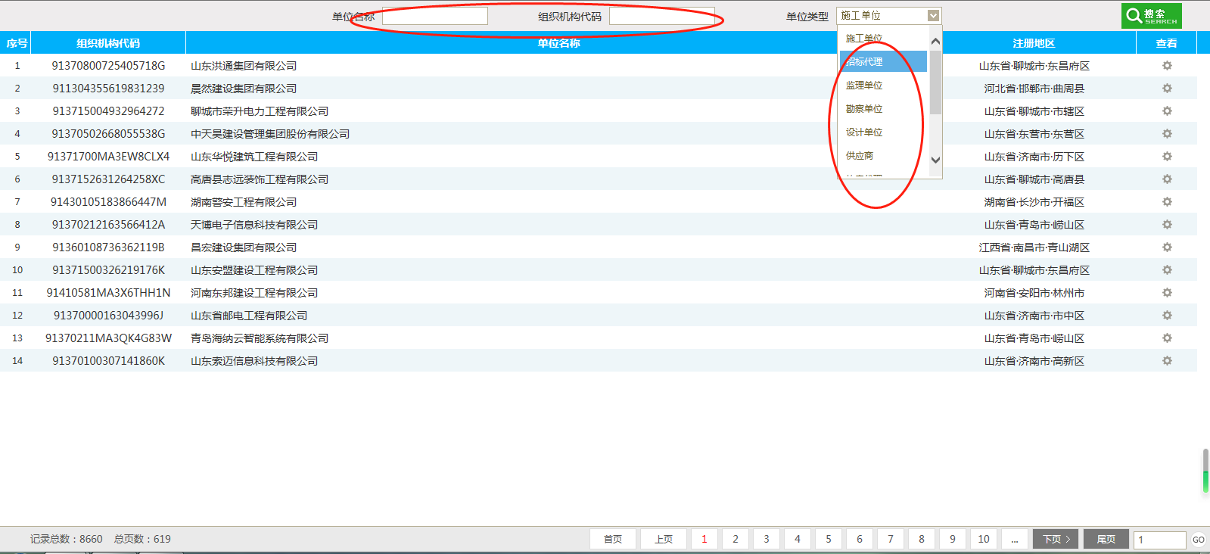
01
招标项目其他企业业绩、获奖等信息查询

Slide 27
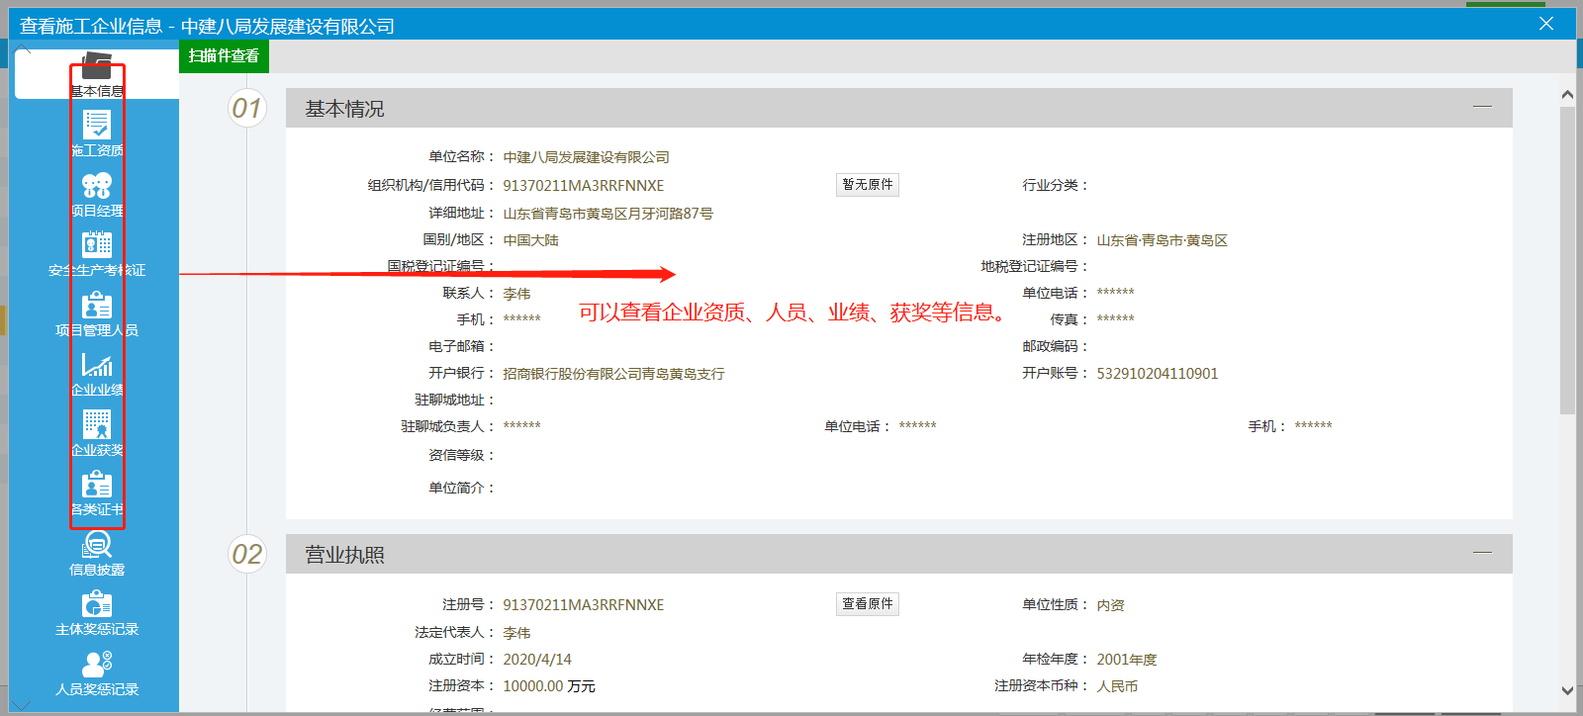
01
招标项目其他企业业绩、获奖等信息查询

Slide 28
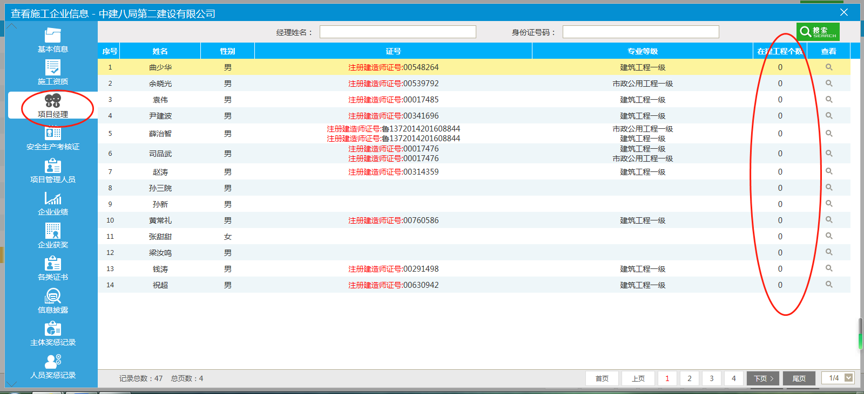
01
招标项目其他企业业绩、获奖等信息查询

Slide 29
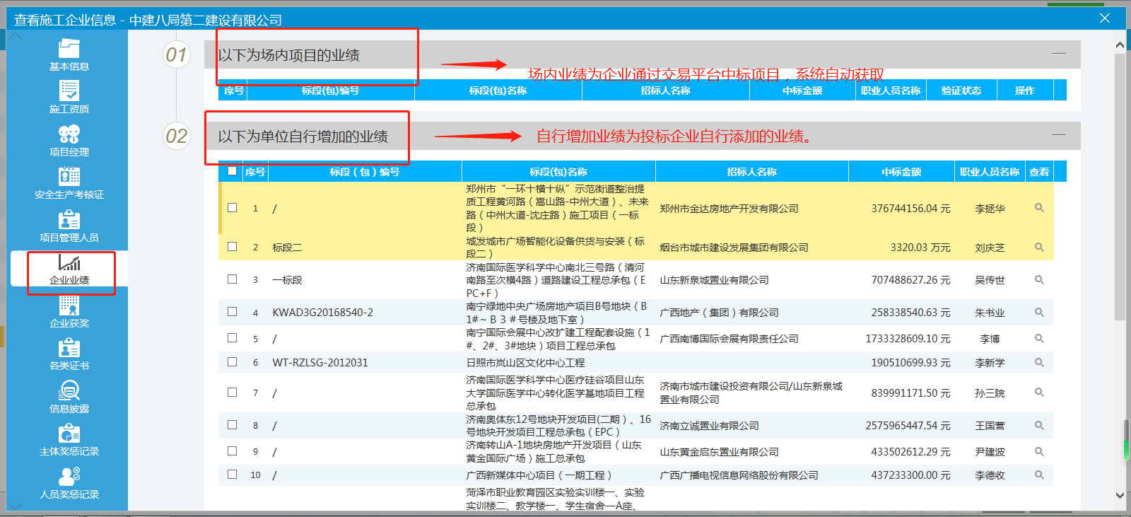
01
招标项目其他企业业绩、获奖等信息查询

Slide 30
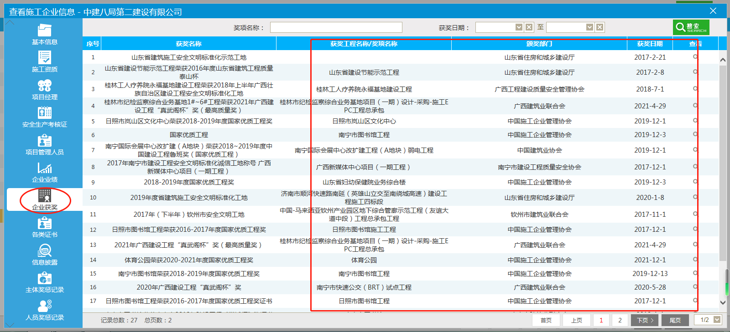
01
招标项目其他企业业绩、获奖等信息查询

Slide 31
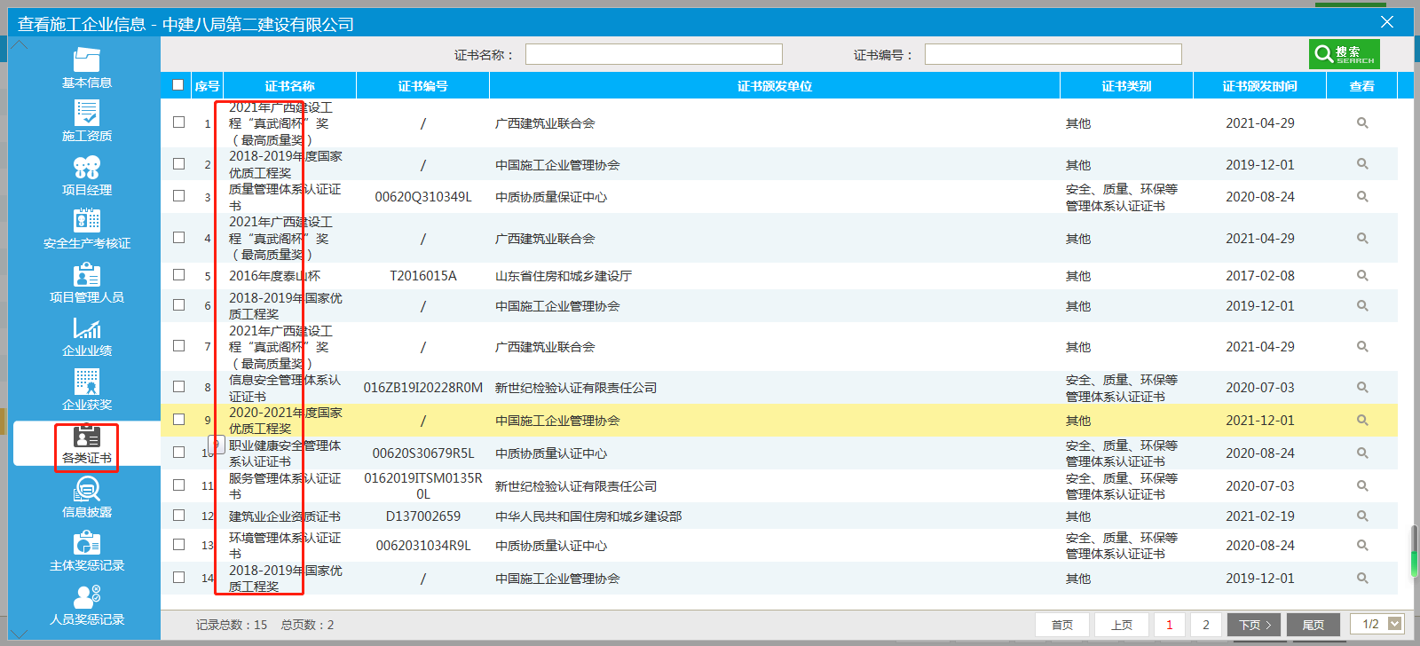
01
招标项目其他企业业绩、获奖等信息查询

Slide 32
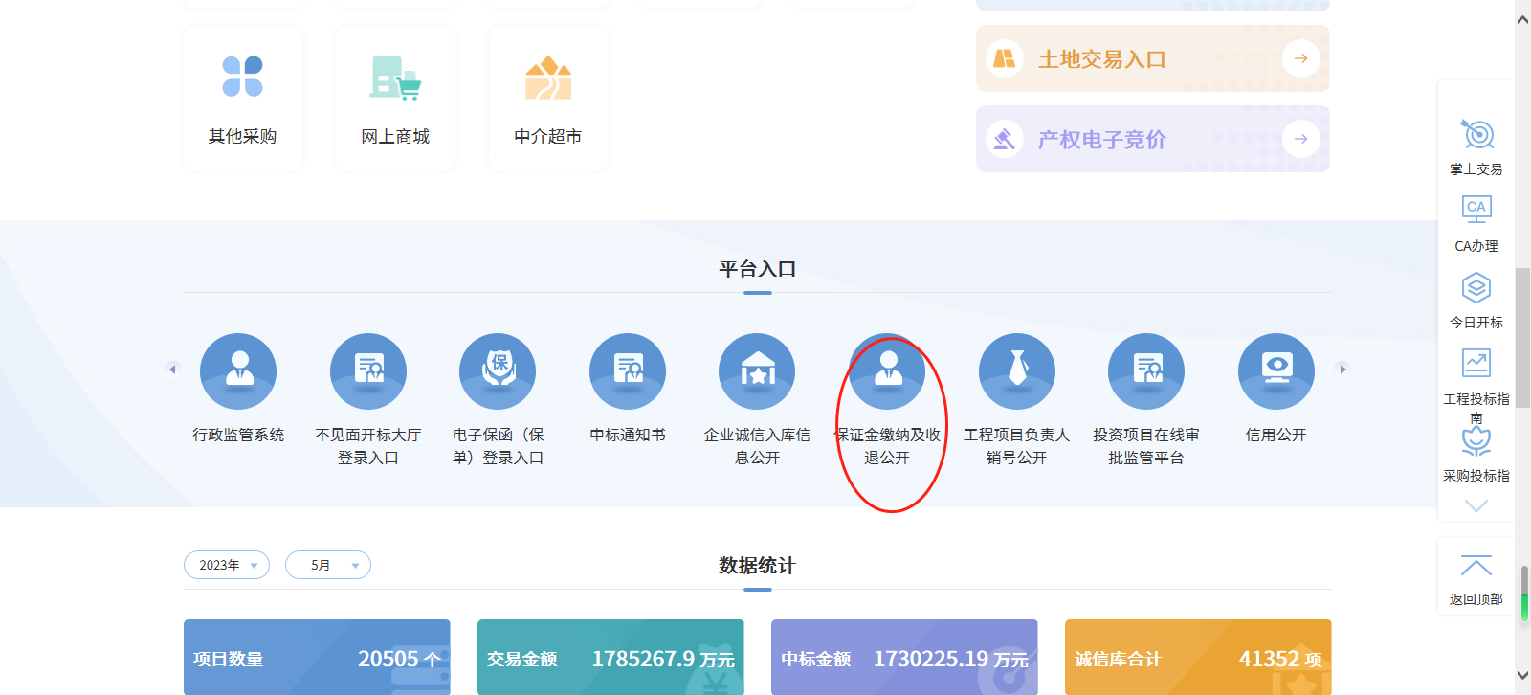
01
招标项目保证金缴退情况查询

Slide 33
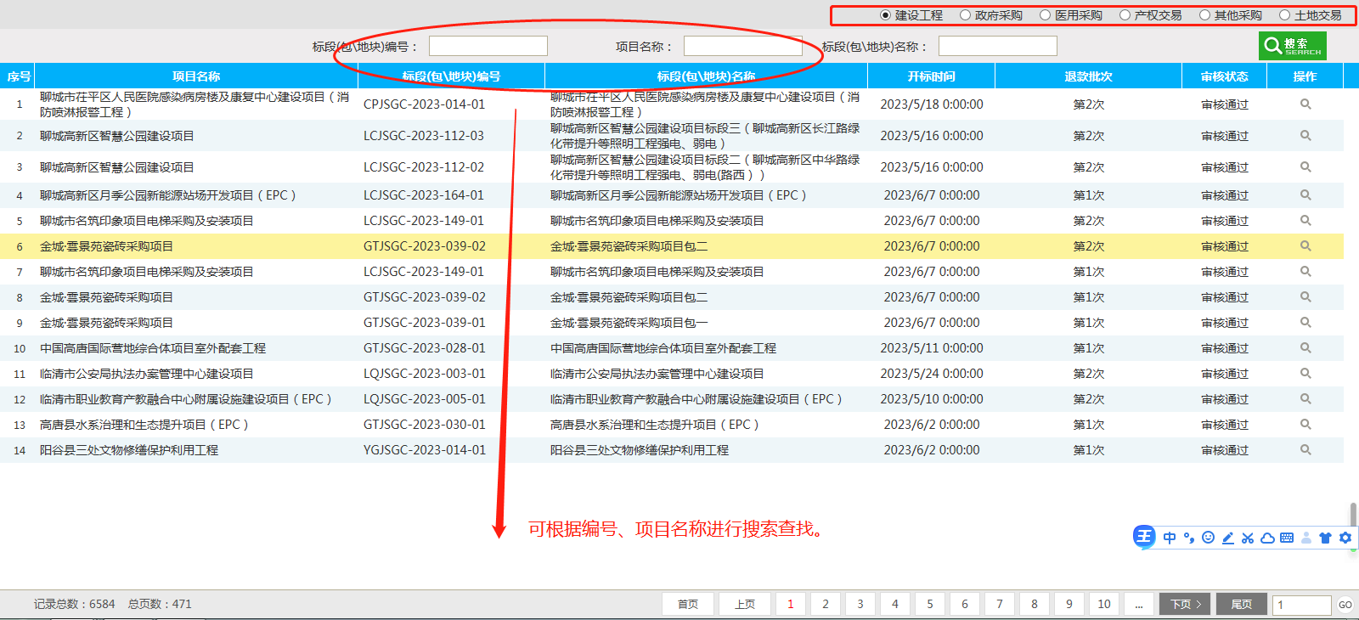
01
招标项目保证金缴退情况查询

Slide 34
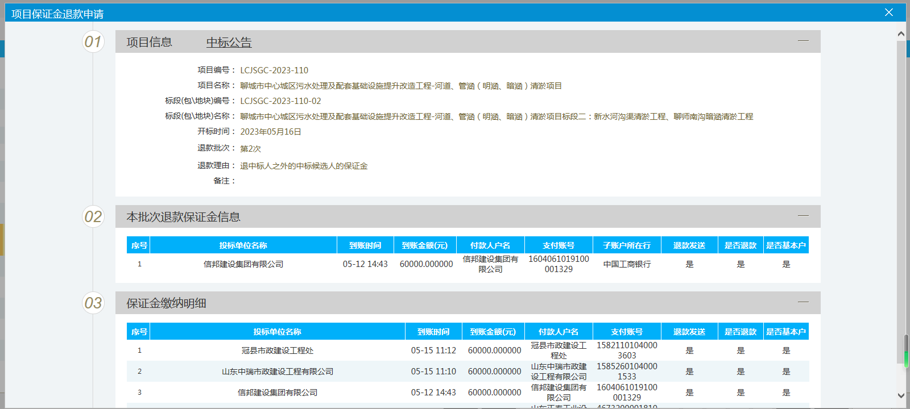
01
招标项目保证金缴退情况查询

Slide 35
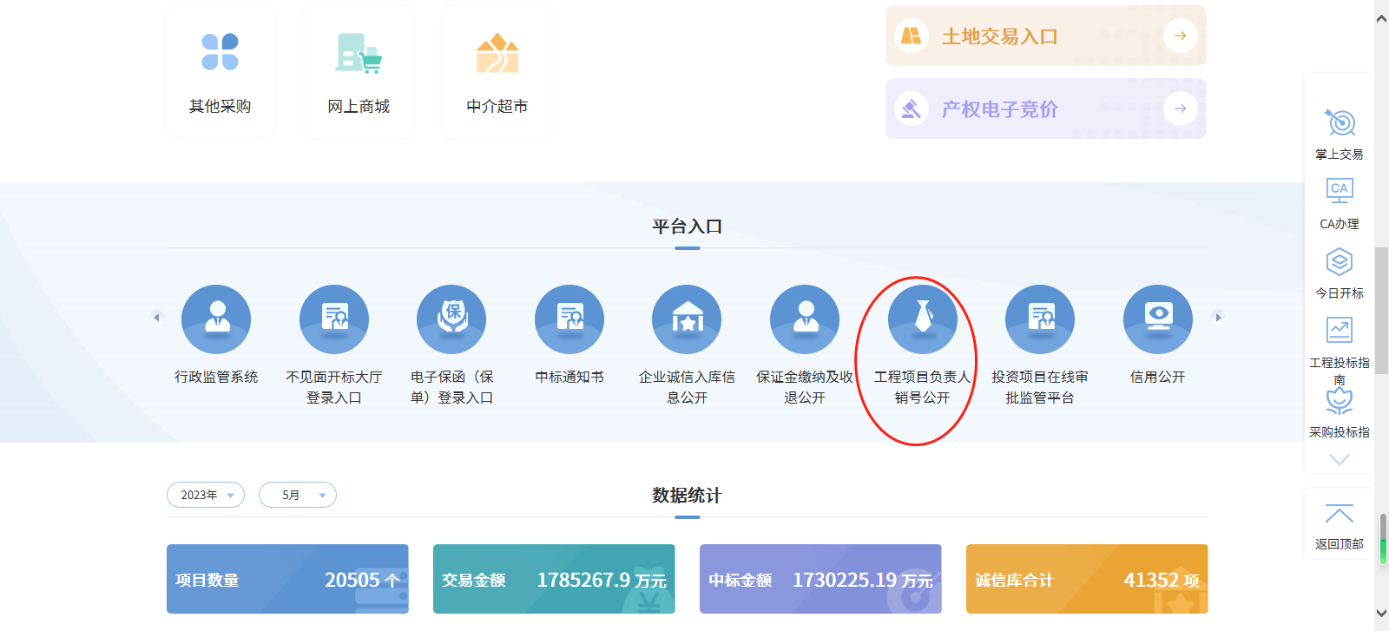
01
招标项目销号信息查询

Slide 36
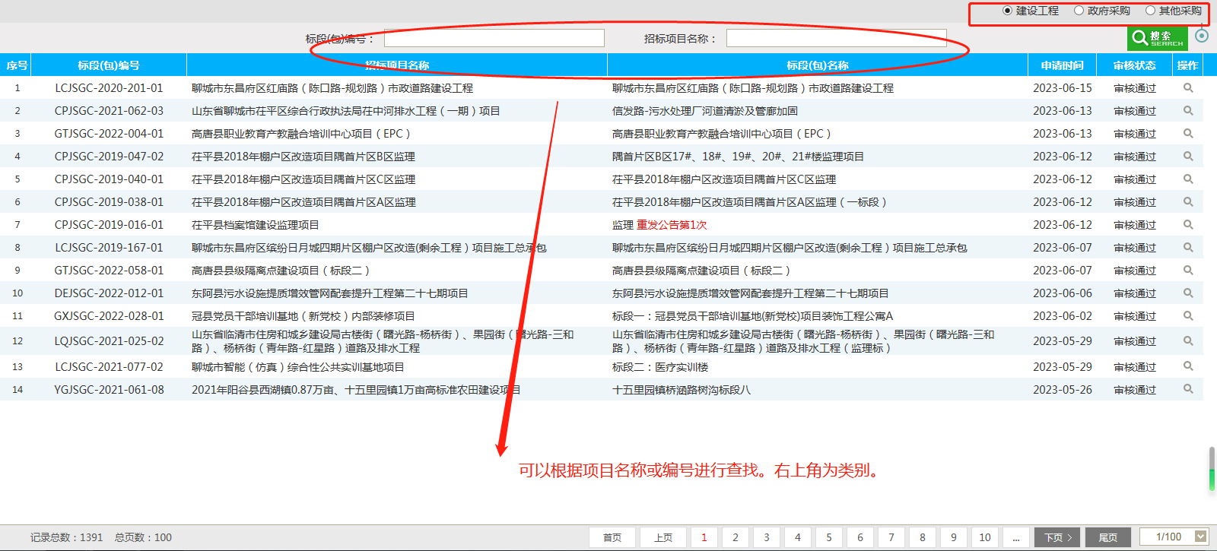
01
招标项目销号信息查询

Slide 37
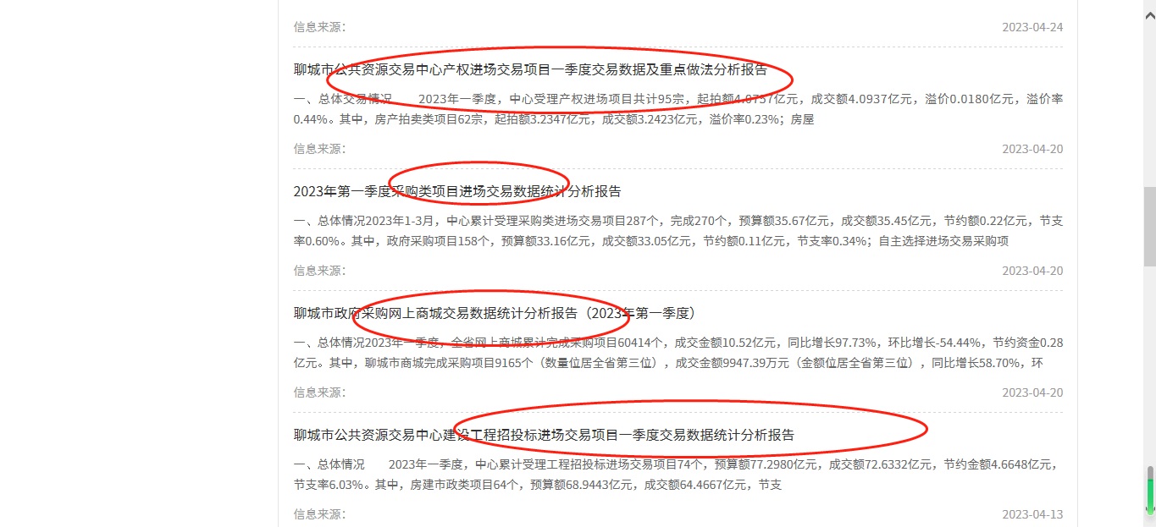
01
招标企业废标情况分析

Slide 38
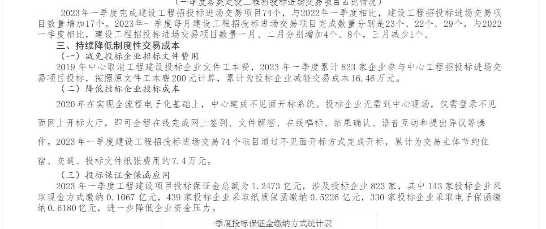
01
招标企业废标情况分析

Slide 39
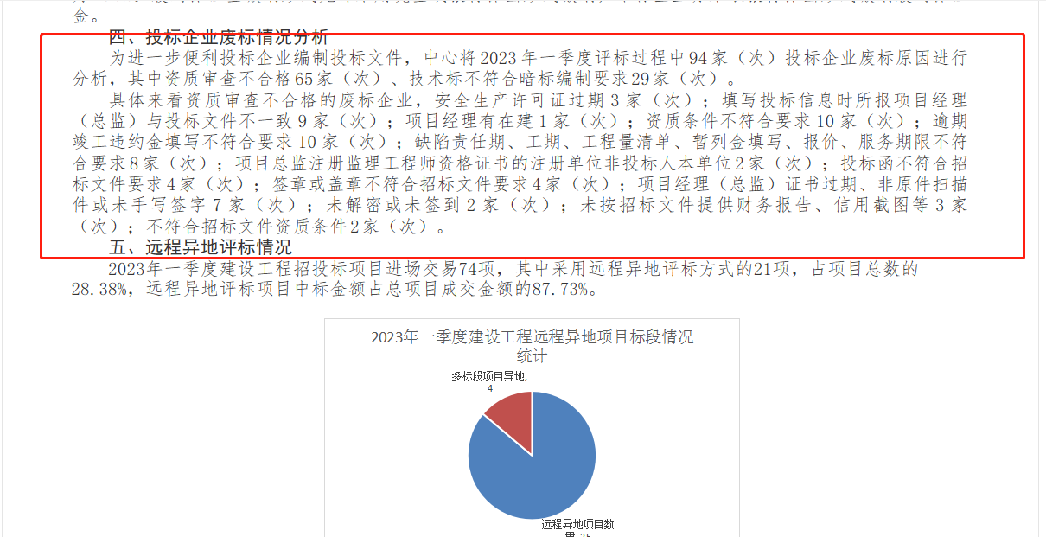
01
招标企业废标情况分析

Slide 40
02
诚信入库、项目销号、变更等业务指引
Part two

Slide 41
02
诚信入库、项目销号、变更等业务指引
工程建设招投标项目诚信入库自动核验、项目经理（总监）销号申请网上办理、合同变更均实现在线办理。为便利投标企业及时操作，立足投标企业角度，精心编制操作指南并制作视频教程，诚信入库、项目销号、变更指引包括以下内容：
1、诚信入库操作；
2、诚信入库常见问题；
3、项目经理（总监）销号程序；
4、项目经理（总监）变更程序；
5、投标企业一般人员变动程序；
6、项目经理（总监）变动程序；
7、账号删除、密码初始化操作程序；
8、投标企业人员信息修改程序。

Slide 42
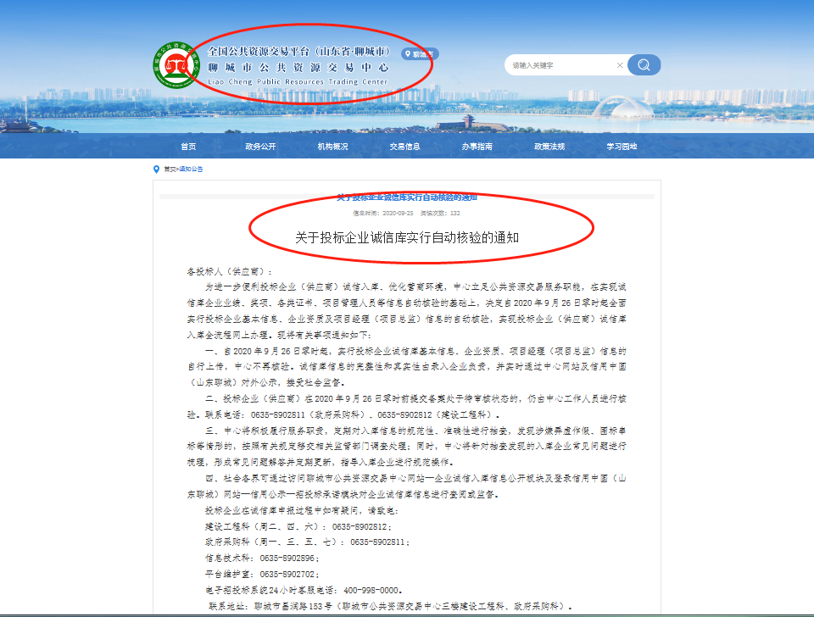
02
诚信入库操作

Slide 43
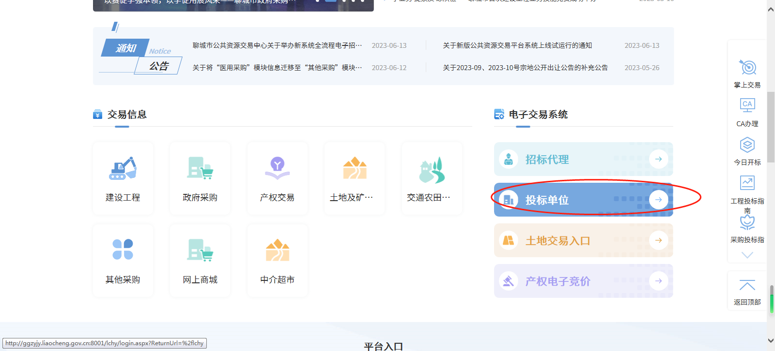
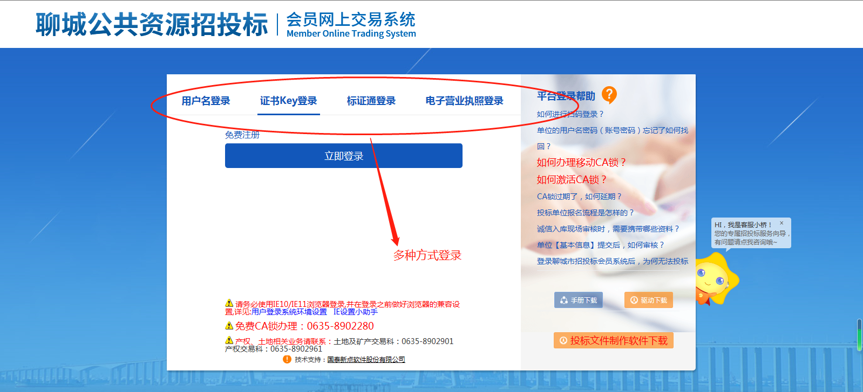
02
诚信入库操作

Slide 44
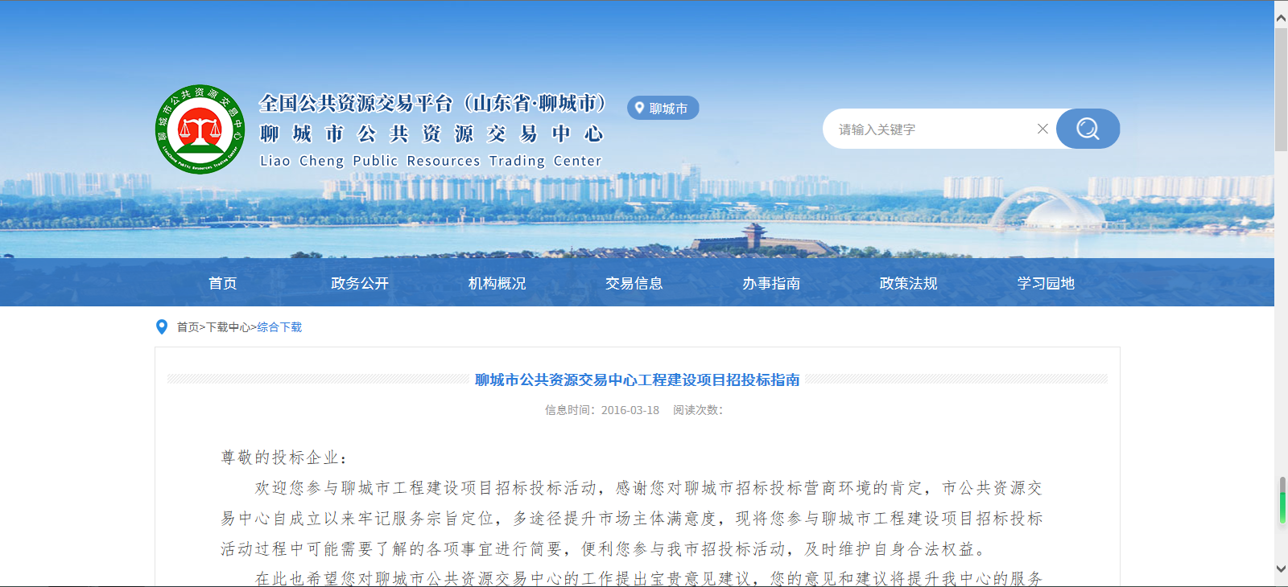
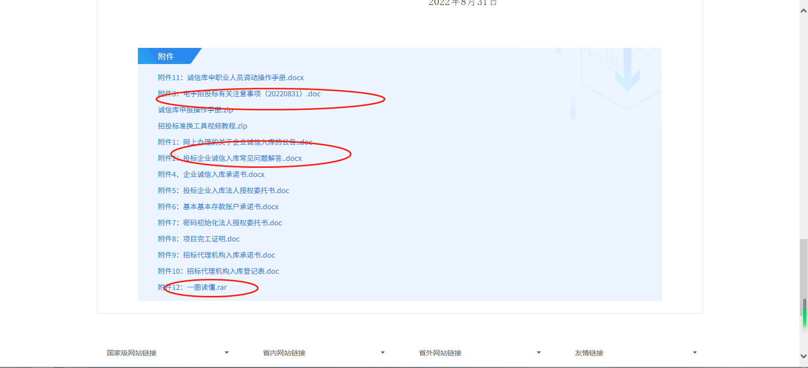
02
诚信入库操作

Slide 45
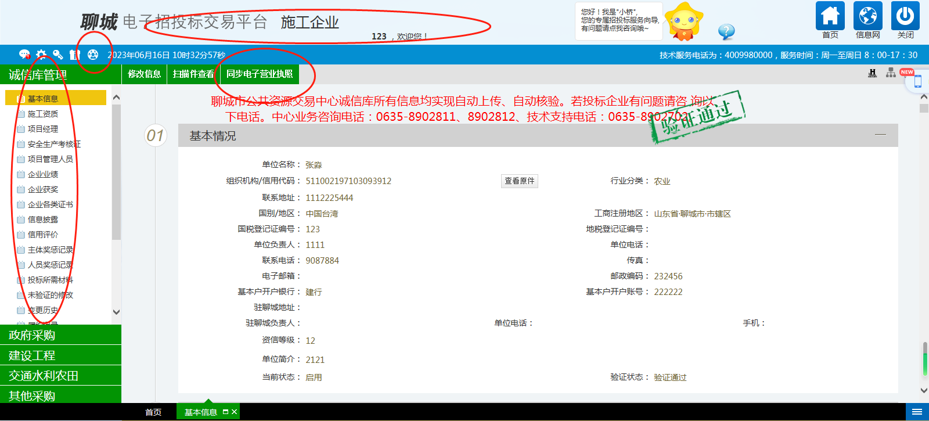
02
诚信入库操作

Slide 46
02
诚信入库信息错误常见类型
《基本存款账户承诺书》未上传至开户许可证一栏；
组织机构代码填写有误；
资质证书与安许证有效期过期；
营业执照未上传原件；
无基本存款账户承诺书、未上传法人、授权人身份证原件；
所有证件上传原件，基本存款帐户信息需盖银行业务章；
入错类型；
工商注册地填写错误；
基本信息中银行开户许可证录入时不要有空格；
营业执照不清晰；
基本户信息填写不准确（空格、更新不及时）

Slide 47
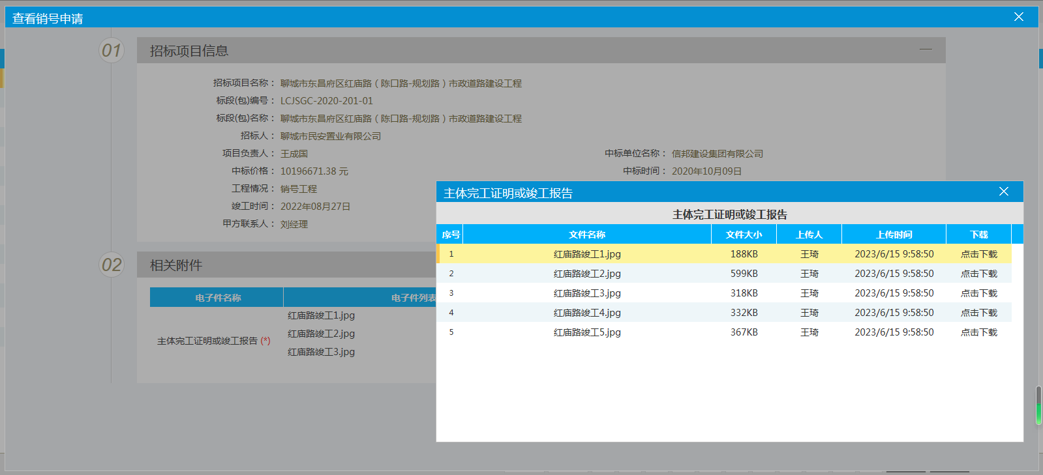
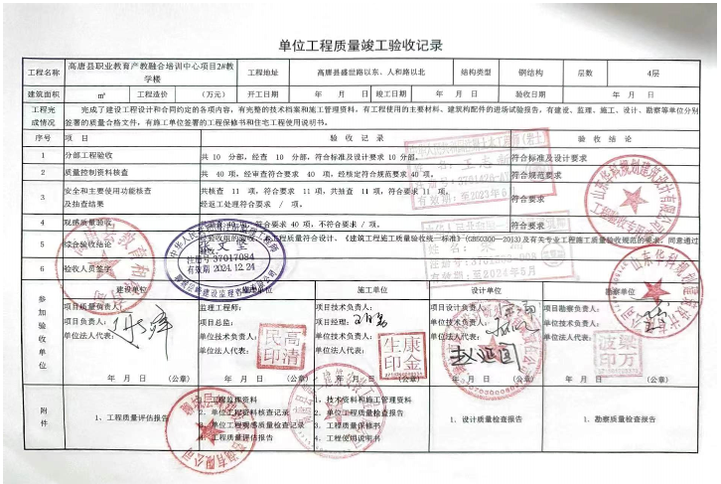
02
招标项目销号程序
建设工程类项目需要上传竣工验收报告，并经监督部门、交易中心核验后完成销号。其他、 农田类需要中心核验后完成销号工作。

Slide 48
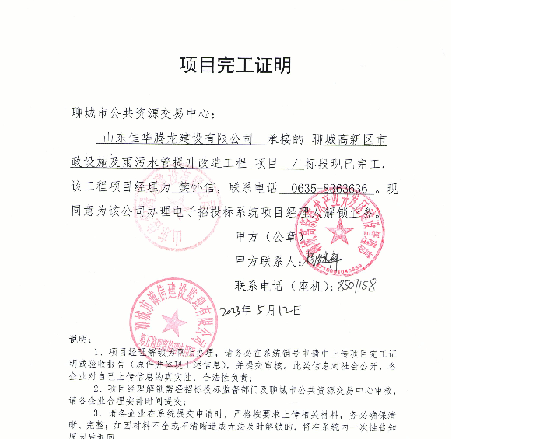
02
招标项目销号程序

Slide 49
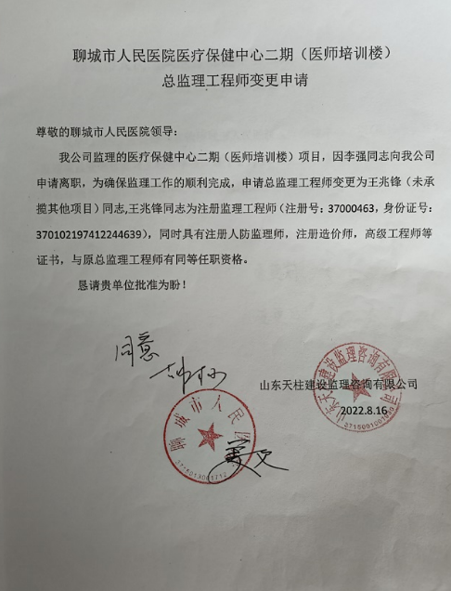
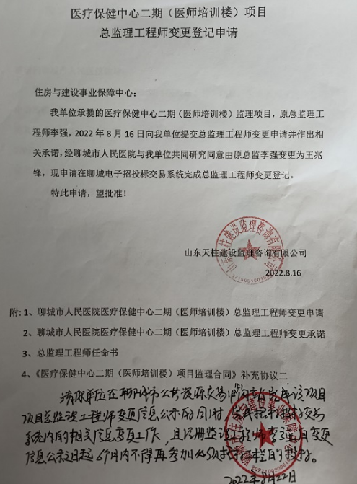
02
招标项目经理（总监）变更程序
中标人提出申请，经监督部门同意后，及时在中心走合同变更在线签订，及时发布合同变更公示。更换的项目经理（总监）六个月内不能投标。（业绩、同等水平、合同变更公示）

Slide 50
02
投标企业一般人员变动程序
投标企业一般人员调动，由原公司发起调动，上传离职证明、入职证明、新单位社保，系统内选择新工作单位，上传提交即可。

Slide 51
02
投标企业一般人员变动程序

Slide 52
02
项目经理（总监）人员变动程序
拟变动工作单位的项目经理（总监）不得有在建项目，再上传离职证明、入职证明（新单位劳动合同）、电子版证书（或纸质证书变更页），系统内选否，填写调动时间、新单位合同开始时间、结束时间，再提交即可。

Slide 53
02
账号删除操作程序
账号删除仅限于重复注册的情况，密码初始化仅限于投标企业未办理CA锁的情形。为确保网上办理的真实性：
1、办理账号删除业务，需要提供删除账号的情况说明、法人授权委托书、营业执照、法人及委托人身份证原件扫描件；
2、办理密码初始化业务需要提供密码初始化授权委托书、营业执照、法人及委托人身份证原件扫描件。

Slide 54
02
密码初始化操作程序

Slide 55
02
投标企业人员信息修改
如企业出现人员姓名错别字、身份证号码错误等情况，可以通过中心进行在线修改。需要提供修改信息的情况说明、法人授权委托书、营业执照、法人及委托人、被修改人的身份证原件扫描件。

Slide 56
03
招投标项目合法权益维护指引
Part three

Slide 57
03
招投标项目合法权益维护指引

Slide 58
03
招投标项目合法权益维护指引

Slide 59
03
招投标项目合法权益维护指引
依据《中华人民共和国招标投标法》《中华人民共和国招标投标法实施条例》《山东省房屋建筑和市政工程招标投标活动投诉处理办法》等规定：
《中华人民共和国招标投标法实施条例》
投标人或者其他利害关系人认为招标投标活动不符合法律、行政法规规定的，可以自知道或者应当知道之日起10日内向有关行政监督部门投诉。投诉应当有明确的请求和必要的证明材料。就本条例第二十二条、第四十四条、第五十四条规定事项投诉的，应当先向招标人提出异议，异议答复期间不计算在前款规定的期限内。
《山东省房屋建筑和市政工程招标投标活动投诉处理办法》
投诉事项属可向招标人提出异议的，应当向招标人提出异议。投诉人对招标人的答复不满意或者招标人未在规定的时间内作出答复的，可以自知道或应当知道之日起3日内向住房城乡建设主管部门投诉。
任何单位和个人都有权对工程招标投标活动中的违法行为进行检举和控告，其处理依照《山东省住房城乡建设违法违规行为投诉举报管理办法》执行。

Slide 60
03
招投标项目合法权益维护指引

Slide 61
03
招投标项目合法权益维护指引

Slide 62
03
招投标项目异议

Slide 63
03
招投标项目异议

Slide 64
03
招投标项目异议

Slide 65
03
招投标项目开标异议

Slide 66
03
招投标项目投诉

Slide 67
03
招投标项目投诉

Slide 68
03
招投标项目投诉

Slide 69
04
意见建议及问题线索反馈渠道指引
Part four

Slide 70
04
意见建议及问题线索反馈渠道指引（一）

Slide 71
04
意见建议及问题线索反馈渠道指引

Slide 72
04
意见建议及问题线索反馈渠道指引（二）

Slide 73
05
新业务系统情况简介
Part four

Slide 74
05
新业务系统简介

Slide 75
05
新业务系统简介

Slide 76
Thanks
汇报完毕谢谢！
2023年6月

